Slide 1
MASINAELEMENDID - PROJEKT
Harjutustund
Sidurid
A. Sivitski, Masinaelemendid Taltech Mehaanika ja tööstustehnika instituut

Slide 2
MASINAELEMENDID - PROJEKT
Harjutustund
Tunni kava
Sidurite tüübid, siduritüüpide võrdlus ja arvutus
Kordamisküsimused
A. Sivitski, Masinaelemendid
Notes:
2

Slide 3
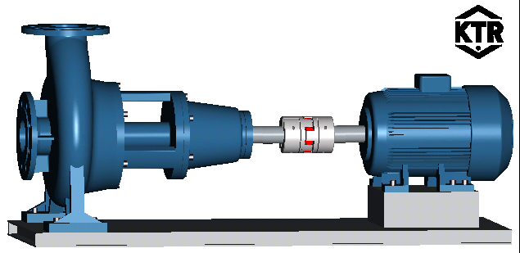
1.Sidurite tüübid, siduritüüpide võrdlus ja arvutus
SIDUR = element mille ülesandeks on võllide ja muude pöörlevate element, elementide ühendamine pöördemomendi ülekandmiseks
Mootori ja pumba võlli ühendamine Rotex siduri abil
http://www.ktr.com/de/home.htm
03.02.2019
A. Sivitski, Masinaelemendid
Notes:
3

Slide 4
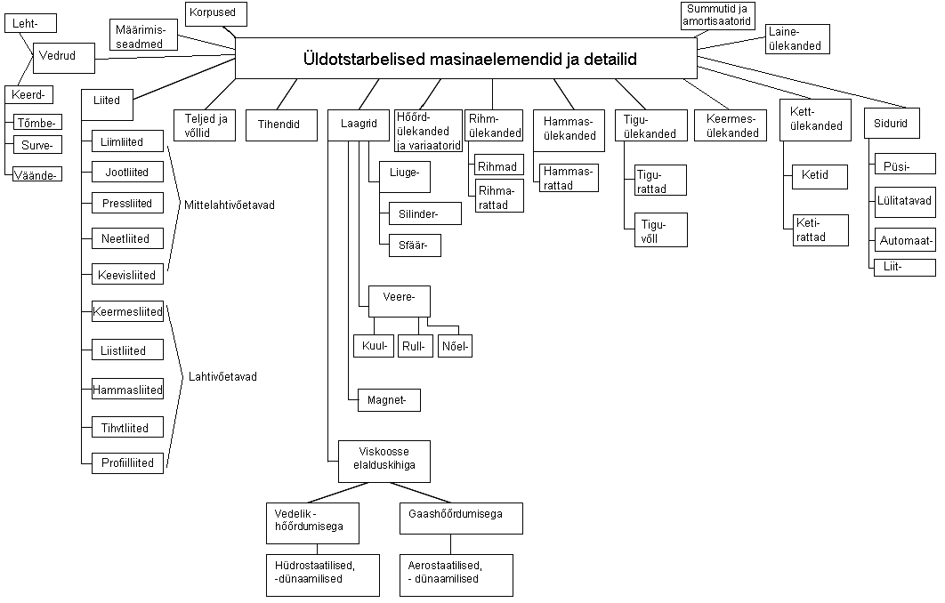
1.Sidurite tüübid, siduritüüpide võrdlus ja arvutus
03.02.2019
A. Sivitski, Masinaelemendid
Notes:
4

Slide 5
1.Sidurite tüübid, siduritüüpide võrdlus ja arvutus
Siduri ülesandeks võib olla:
Võllide telgede asendihälvete kompenseerimine;
2. Ajami töö ebaühtluste leevendamine;
3. Masinate sujuv või hetkeline käivitamine, seiskamine, kiiruste ümberlülitamine, reverseerimine;
4. Kaitse ülekoormuste eest;
5. Ainult ühesuunalise pöörlemise võimaldamine jne
03.02.2019
A. Sivitski, Masinaelemendid
Notes:
5

Slide 6
1.Sidurite tüübid, siduritüüpide võrdlus ja arvutus
03.02.2019
A. Sivitski, Masinaelemendid
Notes:
6

Slide 7
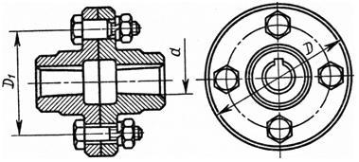
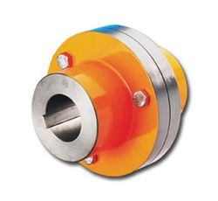
1.Sidurite tüübid, siduritüüpide võrdlus ja arvutus
JÄIK SIDUR = sidur, mis ei luba ühendatud võllide
pöörlemisel nende omavahelist liikumist
http://upload.wikimedia.org/wikipedia/commons/5/58/Rotating_coupling.gif
Ääriksidur
03.02.2019
A. Sivitski, Masinaelemendid
Notes:
7

Slide 8
1.Sidurite tüübid, siduritüüpide võrdlus ja arvutus
03.02.2019
A. Sivitski, Masinaelemendid
Notes:
8

Slide 9
1.Sidurite tüübid, siduritüüpide võrdlus ja arvutus
JÄIK SIDUR = sidur, mis ei luba ühendatud võllide
pöörlemisel nende omavahelist liikumist
Muhvsidur
03.02.2019
A. Sivitski, Masinaelemendid
Notes:
9

Slide 10
1.Sidurite tüübid, siduritüüpide võrdlus ja arvutus
03.02.2019
A. Sivitski, Masinaelemendid
Notes:
10

Slide 11
1.Sidurite tüübid, siduritüüpide võrdlus ja arvutus
KOMPENSEERIV SIDUR = sidur, mis lubab võllide pöörlemisel nende omavahelist liikumist ning , sellega leevendabvõllide asendihävetest tingitud piki- ja põikjõudude ning paindemomentide teket
KOMPENSEERIVATE sidurite põhifunktsioon = leevendada võllide asendihävetest tingitud lisakoormusi
03.02.2019
A. Sivitski, Masinaelemendid
Notes:
11

Slide 12
1.Sidurite tüübid, siduritüüpide võrdlus ja arvutus
03.02.2019
A. Sivitski, Masinaelemendid
Notes:
12

Slide 13
1.Sidurite tüübid, siduritüüpide võrdlus ja arvutus
03.02.2019
A. Sivitski, Masinaelemendid
Notes:
13

Slide 14
1.Sidurite tüübid, siduritüüpide võrdlus ja arvutus
03.02.2019
A. Sivitski, Masinaelemendid
Notes:
14

Slide 15
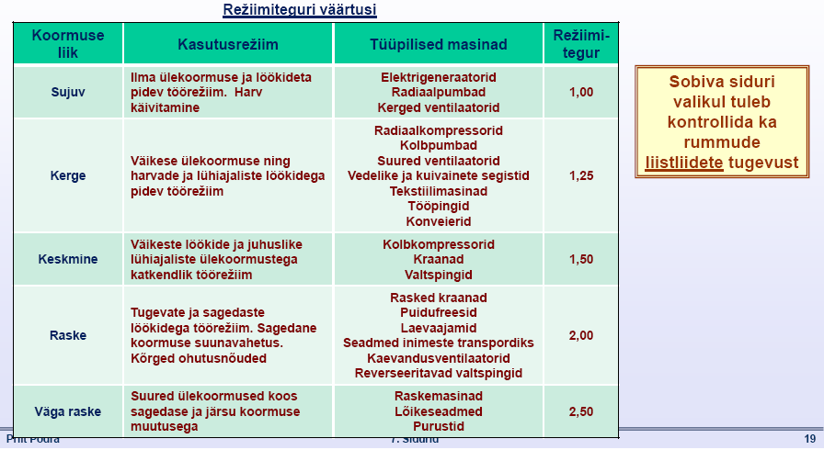
1.Sidurite tüübid, siduritüüpide võrdlus ja arvutus
03.02.2019
A. Sivitski, Masinaelemendid
Notes:
15

Slide 16
1.Sidurite tüübid, siduritüüpide võrdlus ja arvutus
03.02.2019
A. Sivitski, Masinaelemendid
Notes:
16

Slide 17
03.02.2019
A. Sivitski, Masinaelemendid
Notes:
17

Slide 18
1.Sidurite tüübid, siduritüüpide võrdlus ja arvutus
03.02.2019
A. Sivitski, Masinaelemendid
Notes:
18

Slide 19
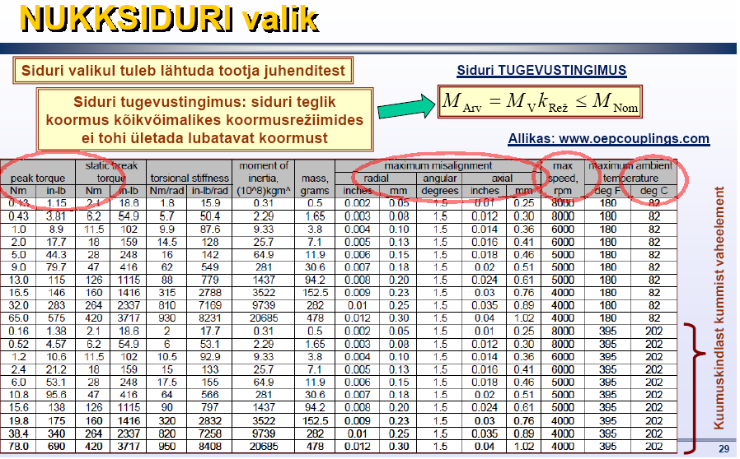
1.Sidurite tüübid, siduritüüpide võrdlus ja arvutus
03.02.2019
A. Sivitski, Masinaelemendid TTÜ Mehaanika ja tööstustehnika instituut
Notes:
19

Slide 20
1.Sidurite tüübid, siduritüüpide võrdlus ja arvutus
03.02.2019
A. Sivitski, Masinaelemendid
Notes:
20

